Slide 1
Algebra Tiles (Factorising)

Slide 2
1
1
1
1
1

Slide 3
-1
-1
-1
-1

Slide 4
$$x$$
$$x$$

Slide 5
1
$$x$$
1
$$x$$
1

Slide 6
$$x$$
-1
-1
-1
-1
-1

Slide 7
1
$$−x$$
1
1
$$−x$$
$$−x$$
$$−x$$
1

Slide 8
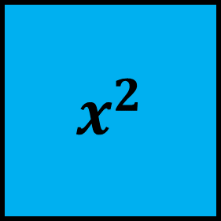

















$$x^{2}$$
$$x^{2}$$
$$x$$
$$x$$
$$x$$
$$x$$
1
1
$$x$$
$$x$$
1
1
$$x$$
$$x$$
1
1
1
1
$$x^{2}$$
$$x$$
$$x^{2}$$
$$x$$
$$x$$
$$x$$
1
$$x$$
$$x$$
1
1
1
1
$$x$$
$$x$$
1
1
1
1
$$x$$
$$x$$

Slide 9














$$x^{2}$$
$$x^{2}$$
$$x$$
$$x$$
$$x$$
1
$$x$$
$$−x$$
1
$$x$$
1
1
$$−1$$
$$x^{2}$$
$$−x$$
$$−1$$
$$x^{2}$$
$$x$$
$$−1$$
$$−x$$
$$−x$$
$$−x$$
$$x$$
$$−1$$
1

Slide 10
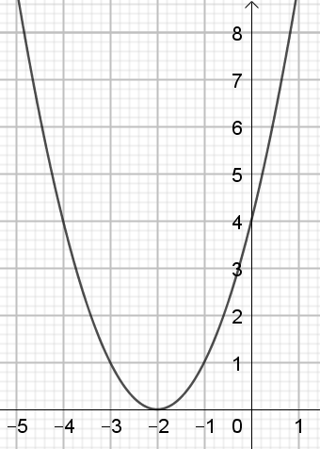

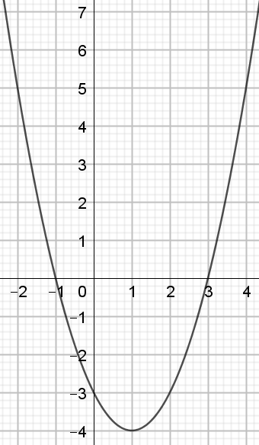









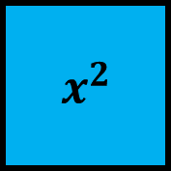

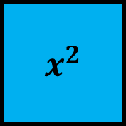



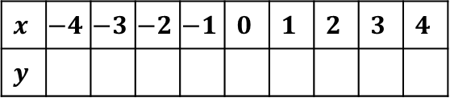


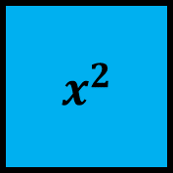
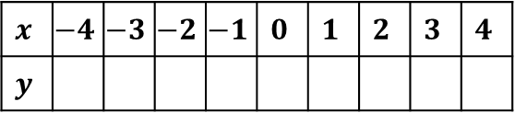
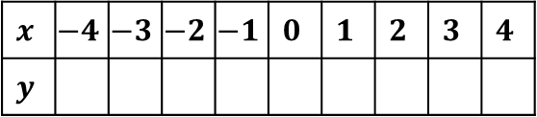


$$x^{2}+4x+4=(x+2)(x+2)$$
$$x^{2}−1=(x )(x )$$
$$x^{2}$$
$$x$$
$$x$$
$$x^{2}$$
$$x$$
$$x$$
1
1
$$−x$$
-1
$$x$$
1
1
$$x$$ | $$−4$$ | $$−3$$ | $$−2$$ | $$−1$$ | $$0$$ | $$1$$ | $$2$$ | $$3$$ | $$4$$
$$y$$
$$x$$ | $$−4$$ | $$−3$$ | $$−2$$ | $$−1$$ | $$0$$ | $$1$$ | $$2$$ | $$3$$ | $$4$$
$$y$$
$$x^{2}−2x−3=(x )(x )$$
$$x^{2}+1$$
$$x^{2}$$
$$−x$$
$$−x$$
$$−x$$
$$x^{2}$$
1
$$x$$
-1
-1
-1
$$x$$ | $$−4$$ | $$−3$$ | $$−2$$ | $$−1$$ | $$0$$ | $$1$$ | $$2$$ | $$3$$ | $$4$$
$$y$$
$$x$$ | $$−4$$ | $$−3$$ | $$−2$$ | $$−1$$ | $$0$$ | $$1$$ | $$2$$ | $$3$$ | $$4$$
$$y$$

Slide 11
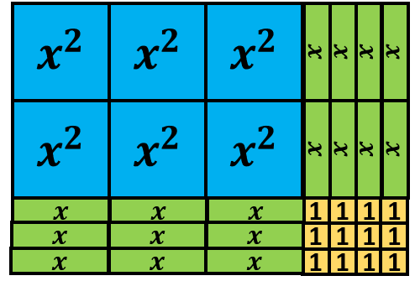
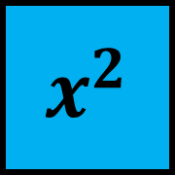
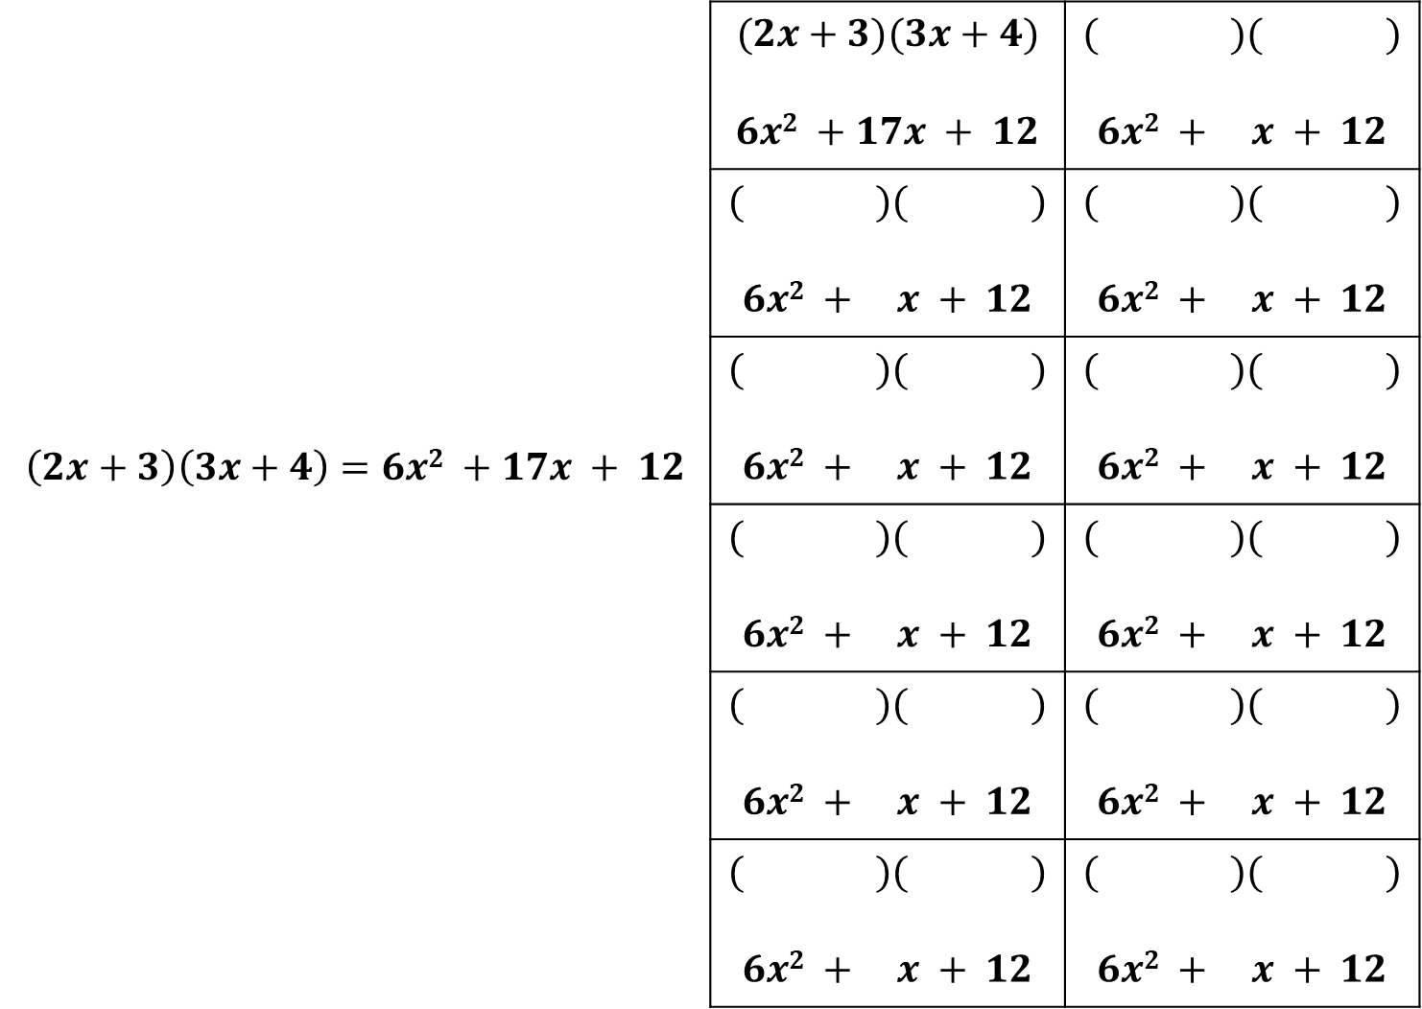


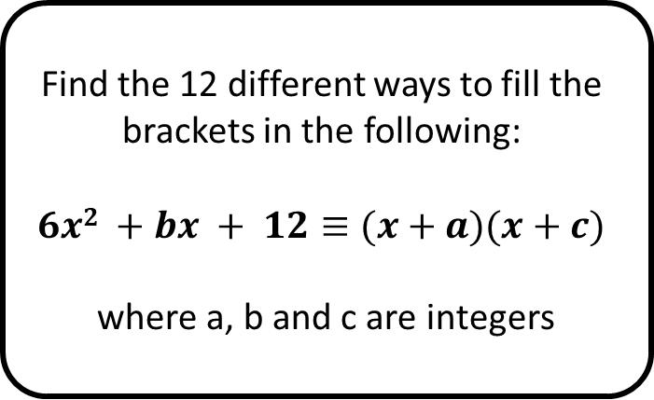


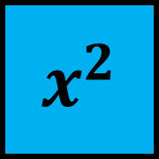

$$\left(2x+3\right)\left(3x+4\right)=6x2 +17x + 12$$ | $$(2x+3)(3x+4)$$ $$6x2 +17x + 12$$ | $$( )( )$$ $$6x2 + x + 12$$
 | $$( )( )$$ $$6x2 + x + 12$$ | $$( )( )$$ $$6x2 + x + 12$$
$$( )( )$$ | $$( )( )$$ $$6x2 + x + 12$$ | $$( )( )$$ $$6x2 + x + 12$$
 | $$( )( )$$ $$6x2 + x + 12$$ | $$( )( )$$ $$6x2 + x + 12$$
$$( )( )$$ | $$( )( )$$ $$6x2 + x + 12$$ | $$( )( )$$ $$6x2 + x + 12$$
 | $$( )( )$$ $$6x2 + x + 12$$ | $$( )( )$$ $$6x2 + x + 12$$
$$6x2 +bx + 12$$
Find the 12 different ways to fill the brackets in the following:
$$6x2 +bx + 12≡(x+a)(x+c)$$
where a, b and c are integers
$$x$$
$$−x$$
$$x^{2}$$
$$x^{2}$$
$$x^{2}$$
$$x^{2}$$
$$3x+4$$
$$x^{2}$$
$$x^{2}$$
$$2x+3$$
1
1
1
1
1
1
1
1
1
1
1
1

Slide 12
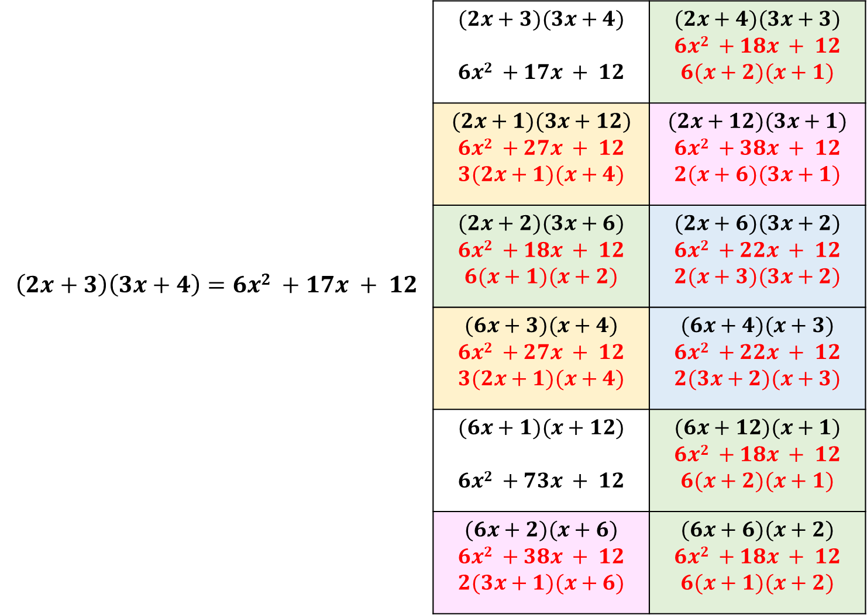
$$\left(2x+3\right)\left(3x+4\right)=6x2 +17x + 12$$ | $$(2x+3)(3x+4)$$ $$6x2 +17x + 12$$ | $$(2x+4)(3x+3)$$ $$6x2 +18x + 12$$ $$6(x+2)(x+1)$$
 | $$(2x+1)(3x+12)$$ $$6x2 +27x + 12$$ $$3(2x+1)(x+4)$$ | $$(2x+12)(3x+1)$$ $$6x2 +38x + 12$$ $$2(x+6)(3x+1)$$
$$( )( )$$ | $$(2x+2)(3x+6)$$ $$6x2 +18x + 12$$ $$6(x+1)(x+2)$$ | $$(2x+6)(3x+2)$$ $$6x2 +22x + 12$$ $$2(x+3)(3x+2)$$
 | $$(6x+3)(x+4)$$ $$6x2 +27x + 12$$ $$3(2x+1)(x+4)$$ | $$(6x+4)(x+3)$$ $$6x2 +22x + 12$$ $$2(3x+2)(x+3)$$
$$( )( )$$ | $$(6x+1)(x+12)$$ $$6x2 +73x + 12$$ | $$(6x+12)(x+1)$$ $$6x2 +18x + 12$$ $$6(x+2)(x+1)$$
 | $$(6x+2)(x+6)$$ $$6x2 +38x + 12$$ $$2(3x+1)(x+6)$$ | $$(6x+6)(x+2)$$ $$6x2 +18x + 12$$ $$6(x+1)(x+2)$$
$$6x2 +bx + 12$$
Find the 12 different ways to fill the brackets in the following:
$$6x2 +bx + 12≡(x+a)(x+c)$$
where a, b and c are integers
$$x$$
$$−x$$
$$x^{2}$$
$$x^{2}$$
$$x^{2}$$
$$x^{2}$$
$$3x+4$$
$$x^{2}$$
$$x^{2}$$
$$2x+3$$
1
1
1
1
1
1
1
1
1
1
1
1

